Slide 1

享学课题
让学习成为一种享受

Slide 2

讲师简介
享学课堂 -Leo老师
多年Android项目研发经验
担任创业公司技术总监，公司曾获得腾讯战略投资。
精通Android架构，性能优化，flutter混合开发等技术。

Slide 3
1
为什么面试要问Binder

Slide 4
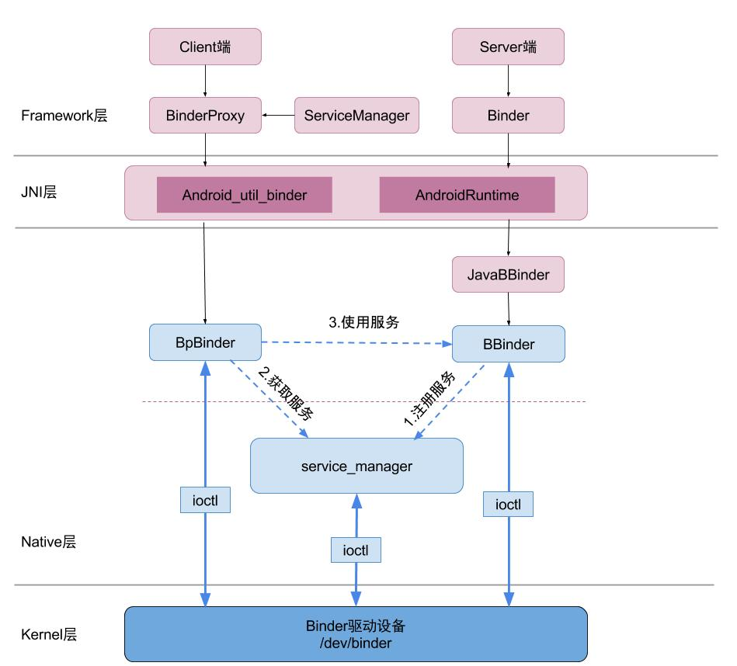

Slide 5
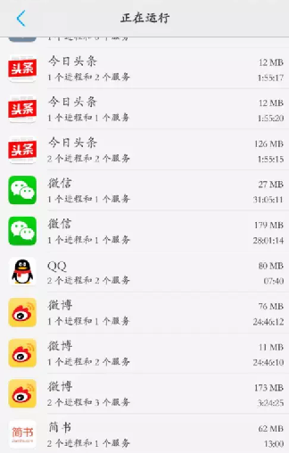

进程
什么时候用到多进程？
多进程优点在哪里？
什么时候
使用多进程
多进程的优点在哪里

Slide 6
目 录 ONTENTS
C
2
Binder有什么优势--字节跳动

Slide 7

Linux进程间通信机制有哪些？

Slide 8

Android为什么要增加Binder？

Slide 9
Binder与传统IPC对比
 | Binder | 共享内存 | Socket
性能 | 需要拷贝一次 | 无需拷贝 | 需要拷贝两次
特点 | 基于C/S 架构 易用性高 | 控制复杂，易用性差 | 基于C/S 架构 作为一款通用接口，其传输效率低，开销大
安全性 | 为每个APP分配UID 同时支持实名和匿名 | 依赖上层协议 访问接入点是开放的 不安全 | 依赖上层协议 访问接入点是开放的 不安全

Slide 10
目 录 ONTENTS
C
3
Binder是如何做到一次拷贝的--腾讯

Slide 11
进程
进程间是怎么通信的？

Slide 12
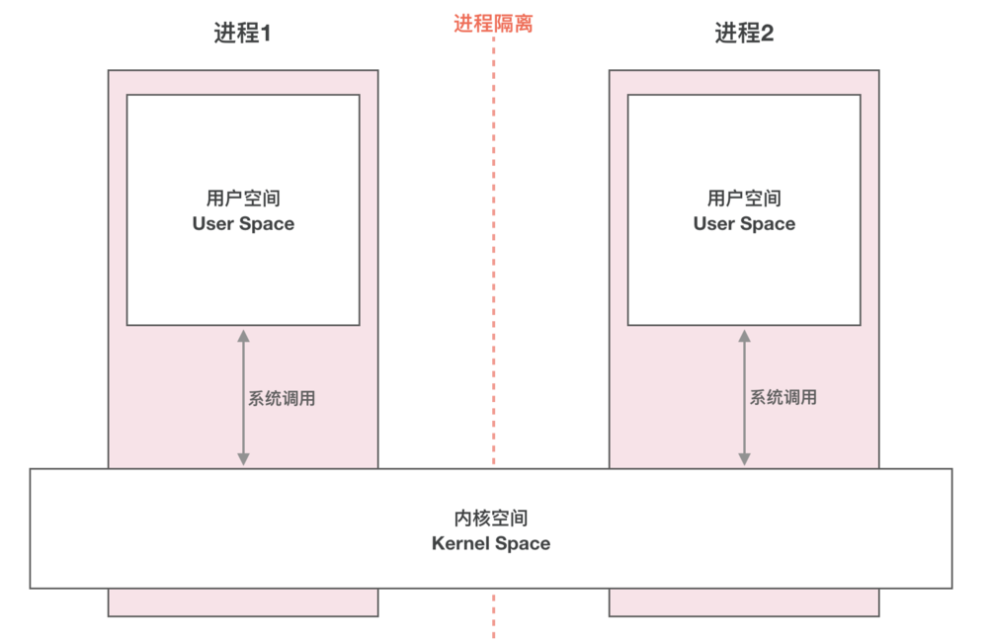
内存划分
内存被操作系统划分成两块：用户空间和内核空间，用户空间是用户程序代码运行的地方，内核空间是内核代码运行的地方。为了安全，它们是隔离的，即使用户的程序崩溃了，内核也不受影响。
32位系统，即2^32，即总共可访问地址为4G。内核空间为1G，用户空间为3G。
64位系统，低位：0～47位才是有效的可变地址（寻址空间256T），高位：48～63位全补0或全补1。一般高位全补0对应的地址空间是用户空间。高位全补1对应的是内核空间。

Slide 13
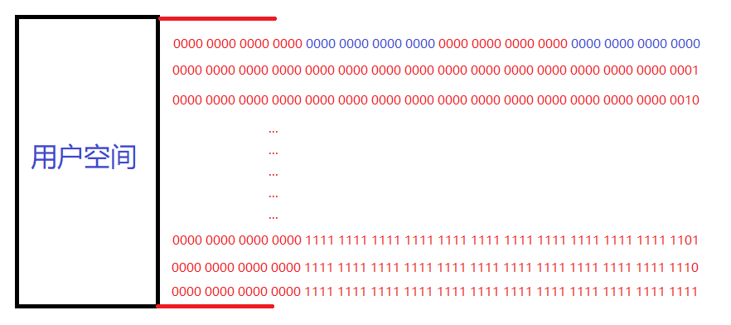
寻址空间256T

Slide 14



Leo老师
你

Slide 15

Leo老师
你

Slide 16
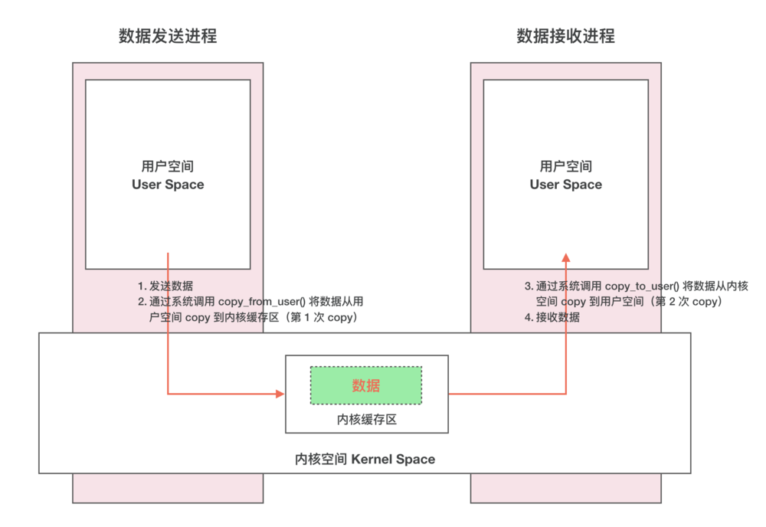
传统IPC传输数据

Slide 17

Leo老师
你
中邮速递易

Slide 18
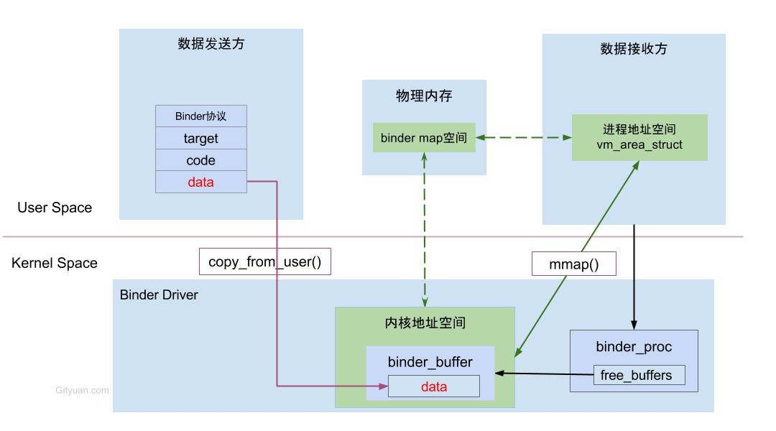
Binder传输数据

Slide 19
4
MMAP的原理讲解--腾讯

Slide 20
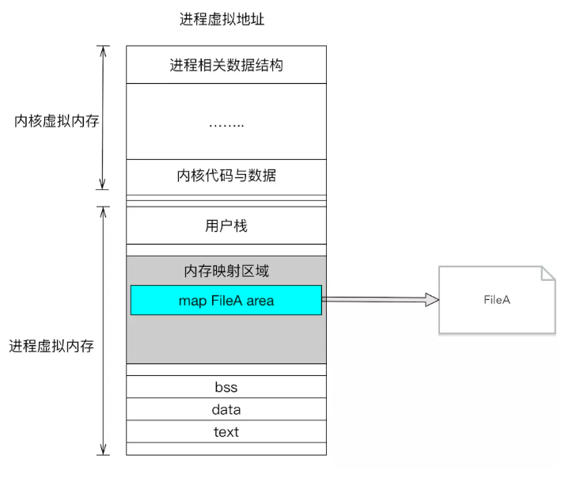
MMAP
Linux通过将一个虚拟内存区域与一个磁盘上的对象关联起来，以初始化这个虚拟内存区域的内容，这个过程称为内存映射(memory mapping)。
对文件进行mmap，会在进程的虚拟内存分配地址空间，创建映射关系。
实现这样的映射关系后，就可以采用指针的方式读写操作这一段内存，而系统会自动回写到对应的文件磁盘上

Slide 21
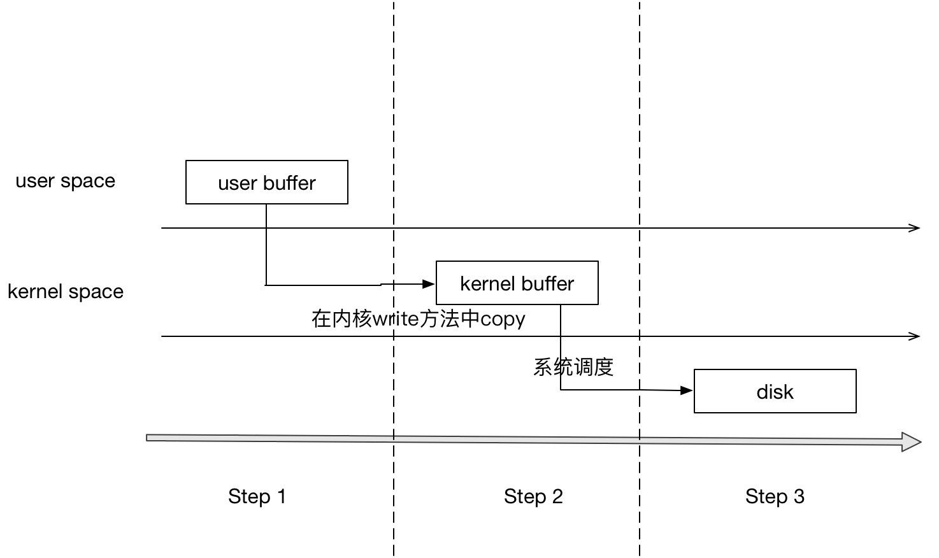
所有的系统资源管理都是在内核空间中完成的。比如读写磁盘文件，分配回收内存，从网络接口读写数据等等。用户空间通过系统调用让内核空间完成这些功能。
写文件流程:
1、调用write，告诉内核需要写入数据的开始地址与长度
2、内核将数据拷贝到内核缓存
3、由操作系统调用，将数据拷贝到磁盘，完成写入
Notes:
常规文件操作使用页缓存机制。这样造成读文件时需要先将文件页从磁盘拷贝到页缓存中，由于页缓存处在内核空间，不能被用户进程直接寻址，所以还需要将页缓存中数据页再次拷贝到内存对应的用户空间中。这样，通过了两次数据拷贝过程，才能完成进程对文件内容的获取任务。

Slide 22
想做的事总可以找到时间和机会
不想做的事也总可以找到借口
Leo

